Slide 1




让流浪猫有家：领养系统设计与实现
汇报人:Kimi AI
时间:2025/01/01

Slide 2





目录
CONTENTS
01
选题与价值
02
需求与调研
03
方案与架构
04
核心功能实现
05
测试与优化

Slide 3
目录
CONTENTS
部署与数据反馈
01
创新总结与展望
02

Slide 4
01
选题与价值

Slide 5

城市流浪猫困境与救助瓶颈
传统救助模式面临严峻挑战，数字化救助势在必行
数量攀升，收容所爆满
流浪猫数量快速增长，远超现有收容能力。
资源分散，信息不透明
救助信息孤岛化，导致重复救助或资源浪费。
流程低效，回访困难
线下流程繁琐，领养后回访难以落实。

Slide 6
系统目标与预期社会效益
构建多方共赢的数字化救助生态，创造可持续社会影响力
提升领养成功率
降低救助沟通成本
数据指导绝育放归
通过精准匹配与高效流程，让更多流浪猫找到归宿。
搭建统一信息平台，打破信息孤岛，实现资源高效对接。
积累数据为TNR项目提供科学依据，从源头控制流浪猫数量。

Slide 7
02
需求与调研

Slide 8
三类用户核心需求画像
救助者
领养人
志愿者
快速审核工具：希望能高效筛选合格领养人。
便捷物流支持：需要平台协助解决送养交通问题。
实时状态跟踪：随时了解领养进度和猫咪情况。
猫健康与性格：渴望了解猫咪的真实健康状况和性格。
精准匹配：希望根据家庭情况找到最合适的猫。
售后指导：需要新手养猫的科学指导和支持。
任务可量化：希望任务清晰明确，便于认领和执行。
时间灵活：任务时间自由，不影响本职工作。
贡献可视化：希望看到自己的付出和贡献。
“最头疼的是遇到不靠谱的领养人，审核和回访都太耗时了。”
“我想领养一只性格温顺的猫，但信息很少，怕养不好。”
“我有时间，但不知道能做啥，希望能灵活参与。”

Slide 9
流程革新：从线下混乱到线上高效
现行流程痛点
改进后流程
信息重复录入，效率低下
统一编号，信息集中管理
照片易丢失，信息不完整
状态机锁定，防止冲突
多人抢猫，引发纠纷
流程再造
电子协议，规范流程
回访断层，情况难掌握
智能提醒，闭环回访

Slide 10
03
方案与架构

Slide 11
整体业务模块划分
高内聚、低耦合的模块化设计，构建清晰业务边界
猫档案管理
领养申请
审核审批
全生命周期信息记录
在线提交与状态跟踪
多重审核与状态锁定
物流跟踪
知识库
数据统计
送养过程可视化
科学养猫指南问答
救助数据洞察分析

Slide 12
技术选型与架构决策
架构优势
核心技术栈
开发效率高: 快速迭代，满足项目周期要求。
后端:SpringBoot + MyBatis (高效开发，易于扩展)
社区成熟: 遇到问题易于查找资料和获得支持。
前端:Vue 3 (响应式，移动端体验佳)
数据库:MySQL (成熟稳定，社区支持强)
易于扩展: 水平扩展能力强，可应对未来用户增长。
存储:OSS (专业图床，减轻服务器压力)
安全可靠: 相比JSP/PHP方案，在安全性和维护性上更具优势。

Slide 13

数据模型与关键表设计
核心表结构
猫信息表、用户表、申请表、回访表等。
数据完整性
使用外键约束和软删除保证数据一致性。
并发控制
采用状态字段+乐观锁机制，防止“超卖”。
扩展性设计
符合三范式，并预留扩展字段以应对需求变更。

Slide 14
04
核心功能实现

Slide 15
猫档案全生命周期管理
救助录入
信息完善
生成档案
状态跟踪
物资输出
快速登记基本信息
上传照片与健康记录
生成唯一编号与二维码
时间轴展示状态变化
支持批量导入与打印
通过时间轴清晰展示每只猫的状态变化，有效避免重复救助，并为后续数据分析提供完整依据。

Slide 16
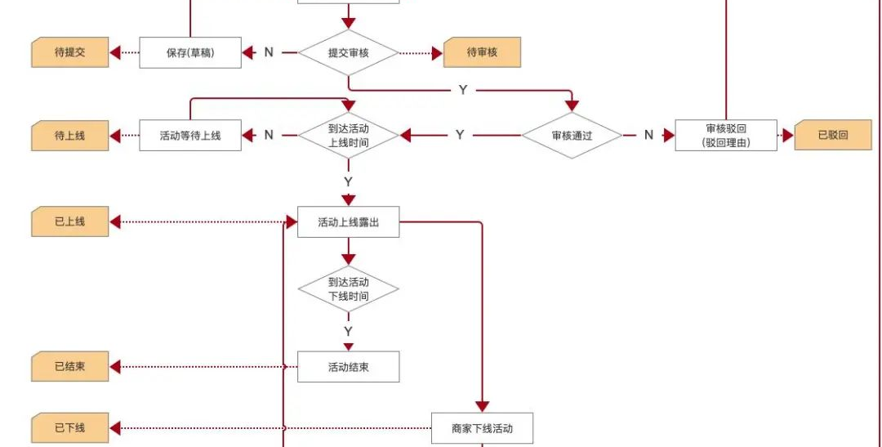
领养流程与防冲突机制
前端申请
系统锁定
后台审核
协议签署
物流跟踪
回访闭环
核心机制
通过一人一猫锁定机制和短信提醒，确保申请流程有序进行，杜绝“超卖”现象，并通过状态机实现流程的严谨控制。

Slide 17
志愿者任务平台
知识库运营
通过任务发布、抢单、核销功能，将志愿者力量有效组织起来，提升活跃度。
提供科学养猫指南，降低新手焦虑，提高科学喂养比例，延伸平台价值。
任务发布与抢单：灵活认领，提高参与感。
任务核销与记录：量化贡献，增强成就感。
时间灵活：志愿者可根据自身情况自由选择。
养猫指南与FAQ：覆盖新手常见问题和误区。
关键词搜索：快速定位所需信息。
点赞与评论：优质内容上浮，形成社区氛围。

Slide 18
05
测试与优化

Slide 19
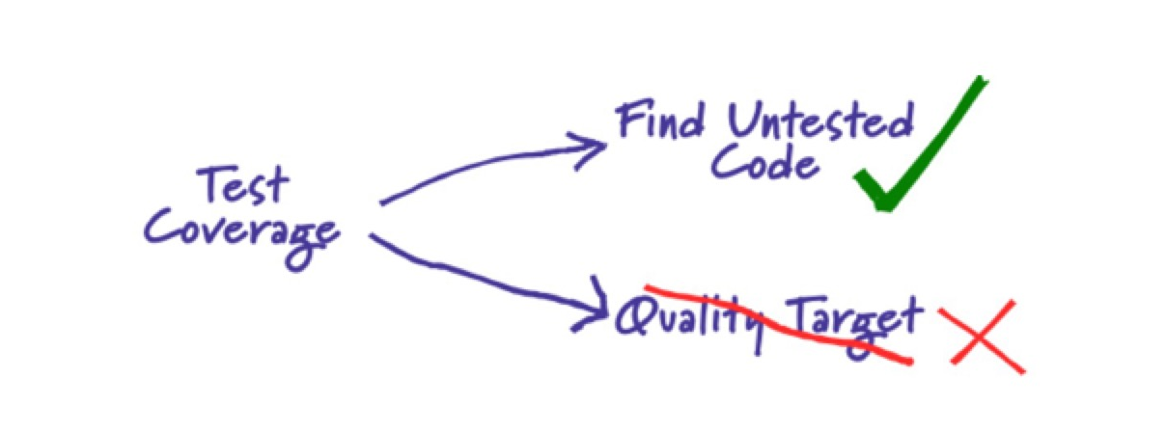
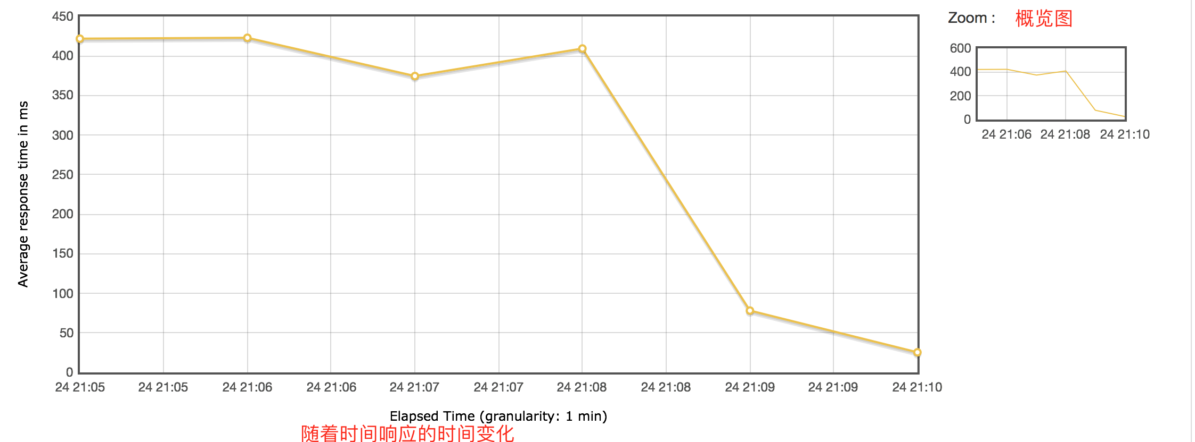
功能与并发测试方案
单元测试
并发测试
缺陷修复
使用JUnit + MockMvc进行接口测试，确保代码质量。
使用JMeter模拟200并发申请同一只猫，验证状态锁有效性。
发现并修复了3个关键缺陷，包括状态冲突、数据回滚等问题。

Slide 20
性能优化
安全加固
数据库优化：合理设计索引，提升查询速度。
缓存策略：引入Redis缓存热点数据。
分页与懒加载：优化列表页性能。
CDN与图片压缩：加速静态资源加载。
密码安全：MD5加盐存储，防止彩虹表攻击。
注入防护：全局防SQL注入和XSS过滤。
接口安全：采用JWT进行无状态鉴权。
操作审计：记录后台关键操作日志。
响应时间提升 60%
高危漏洞降至 0

Slide 21
06
部署与数据反馈

Slide 22
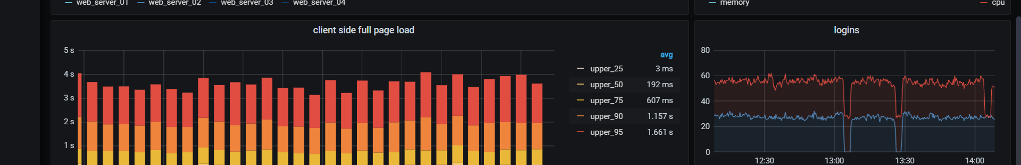
云端部署与运维监控
CI/CD
负载均衡
数据安全
监控告警
Docker + Jenkins实现一键构建发布
Nginx负载均衡与HTTPS配置
云数据库定时备份与binlog恢复
Prometheus+Grafana实时监控

Slide 23
试运行数据与成效验证
上线30天，数据证明价值，目标有效达成
新增猫档案
312只
成功领养
189只
平台猫咪信息增长
找到家的猫咪数量
领养率提升
42%
平均审核时长
0.8天
对比传统模式
从3天缩短至
用户满意度问卷得分：4.6 / 5.0

Slide 24
07
创新总结与展望

Slide 25
项目创新点与知识产权
核心创新点
状态防冲突算法
独创的状态机与乐观锁结合机制，确保高并发下数据一致性。
多端自适应界面
一套代码完美适配手机、平板、PC，提供最佳用户体验。
知识产权保护
电子协议+区块链存证
已提交软件著作权，并正在申请发明专利，形成技术壁垒。
关键协议上链，增强法律效力，保障各方权益。

Slide 26
社会推广
商业模式
公益组织合作：向其他城市公益组织开源SaaS版本。
数据联盟：形成全国流浪动物救助数据网络。
政策建议：为政府制定相关政策提供数据支持。
异业合作：与宠物医院、品牌粮食合作提供优惠券。
低成本运营：实现平台自我造血，可持续发展。
盈亏平衡：预计用户量达到1万时实现盈亏平衡。

Slide 27

后续迭代与研究展望
AI性格匹配
小程序一键移交
科研合作
智能项圈接入
最终愿景
打造科研+公益双轮驱动模式，三年内覆盖十万只流浪猫，为政策制定提供坚实的数据支持，最终构建一个万物和谐共生的美好社会。

Slide 28
THANK YOU FOR WATCHING
感谢
您的观看
汇报人:Kimi AI
时间:2025/01/01

